Slide 1


PON: садим денежное дерево
Андрей Антропов
Евгений Зыков
Notes:
Всем добрый день. Меня зовут Андрей Антропов, мы с коллегой Евгением Зыковым продолжаем тему FTTH и расскажем сейчас об особенностях построения сетей PON в коттеджных поселках. В нашем докладе мы постараемся сравнить PON с Ethernet, выделив преимущества и недостатки двух технологий.
Мы знаем, что многие скептически относятся к данной технологии, которая несмотря на это получает всё большее распространение на территории стран СНГ и России. Скажите, есть ли кто-нибудь из присутствующих, кто использует PON? Да, процент действительно небольшой)

Slide 2
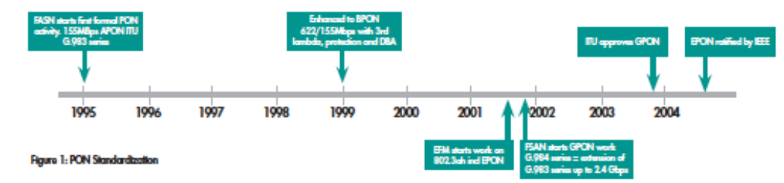
Эволюция PON
- 1995г. создание организации FSAN
- 1998-1999гг. рекомендации ITU-T G.983.x
- 2001г. формирование комиссии EFM
- 2001г. FSAN начинает работу над GPON
- 2003г. рекомендаций ITU-T G.984.x
- 2004г. стандарт 802.3ah (EPON или GEPON)
Notes:
Сделаем краткий экскурс в историю. Идея множественного доступа по 1 волокну возникла еще в 90-х годах прошлого века. Для ее воплощения в жизнь была создана организация FSAN (full service access network), поддерживаемая Международным институтом электросвязи (ITU), в которую входят крупные операторы и производители телекоммуникационного оборудования. Первые рекомендации G.983 (APON и BPON) были приняты ITU-T уже в конце 90-х. Данные технологи давно устарели и на них останавливаться мы не будем.
В свою очередь в начале 2000-х гг. IEEE (Институт инженеров по электротехнике и электронике) создает комиссию EFM (Ethernet in the first mile) для реализации пожеланий экспертов по построению архитектуры сети PON, наиболее приближенной к сетям Ethernet.
В этом же году FSAN начинает работу над GPON.
В 2003г. ITU-T принимает рекомендации G.984, а уже в следующем году IEEE принимает 802.3ah.

Slide 3
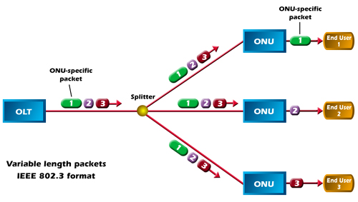
Принятые стандарты
ITU-T G.983.x – APON (ATM PON) и BPON (Broadband PON);
ITU-T G.984.x – GPON (Gigabit PON);
ITU-T G.987.x – XGPON (10 Gigabit PON) (2011г.);
IEEE 802.3ah – EPON или GEPON (Ethernet PON)
IEEE 802.3av – 10GEPON (10 Gigabit Ethernet PON) (2009г.).
Notes:
Итак, сегодня самыми популярными стандартами являются GPON (Gigabit PON) и EPON (Ethernet PON).
Появившиеся позже стандарты 10G PON в рамках нашего доклада мы рассматривать не будем, т.к. это не наш случай.
Сравним 2 технологии.

Slide 4
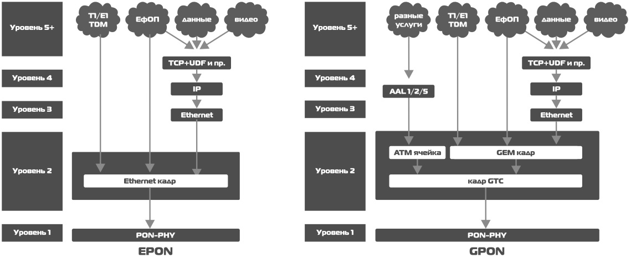
GPON vs GEPON
Структура кадров;
Полоса пропускания;
Особенности конфигурирования.
Notes:
Подробный технический анализ технологий мы проводить не будем. Главная цель, это понять, чем принципиально отличаются эти два стандарта и какую из технологий все же выбрать. Обратимся к таблице:
Оба стандарта позволяют предоставлять полный пакет услуг (интернет, телевидение и телефонию);
Видим отличия в структуре кадров. В EPON пакеты передаются в своем исходном формате. В GPON требуются 2 уровня инкапсуляции: во-первых, информационные потоки телефонных сетей (TDM) и Ethernet-кадры «упаковываются» в кадры GEM, во-вторых, ячейки ATM и кадры GEM совместно инкапсулируются в кадры GTC, которые в итоге и передаются.
Скорость передачи DS/US: 2.5G/1G
Максимальное число ONT на порт
…

Slide 5
GPON vs GEPON
 | GPON | GEPON
Услуги | полный пакет услуг (интернет, телефония, ТВ)
Структура уровней | ячейки ATM и кадры GEM (включающие кадры Ethernet и TDM) | кадры Ethernet (включающие TDM)
Скорость передачи | DS: 2,4Gbps US: 1,2Gbps | DS: 1Gbps US: 1Gbps
Максимальное число ONT (ONU) на 1 порт OLT | 64 (128) | 32 (64)
Доступ к среде | множественный доступ с временным уплотнением; осуществляется с помощью управляющих кадров
Обнаружение и активация ONT (ONU) | автоматическое обнаружение новых ONT (ONU)
Несущие длины волн | DS: 1480–1500нм US: 1260–1360нм 1550нм резервируется для CATV
Прямая коррекция ошибок (FEC) | Возможна, позволяет работать на меньшем уровне чувствительности приемника
Notes:
Подробный технический анализ технологий мы проводить не будем. Главная цель, это понять, чем принципиально отличаются эти два стандарта и какую из технологий все же выбрать. Обратимся к таблице:
Оба стандарта позволяют предоставлять полный пакет услуг (интернет, телевидение и телефонию);
Видим отличия в структуре кадров. В EPON пакеты передаются в своем исходном формате. В GPON требуются 2 уровня инкапсуляции: во-первых, информационные потоки телефонных сетей (TDM) и Ethernet-кадры «упаковываются» в кадры GEM, во-вторых, ячейки ATM и кадры GEM совместно инкапсулируются в кадры GTC, которые в итоге и передаются.
Скорость передачи DS/US: 2.5G/1G
Максимальное число ONT на порт
…

Slide 6
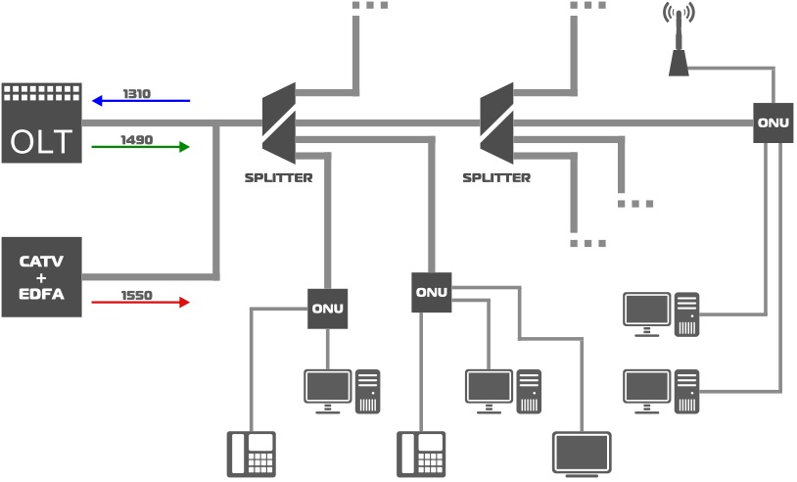
Принципиальная схема работы
OLT / ONT;
пассивная оптическая сеть;
PLC/FBT;
64xONT на ветку;
TDMA;
WDM-трансиверы 1490/1310нм;
- CATV по той же кабельной инфраструктуре;
- Полный пакет услуг.
Notes:
На рисунке представлена всем известная принципиальная схема работы сети PON. Кратко отметим основные особенности:
Между OLT и ONU строится полностью пассивная оптическая сеть древовидной структуры;
PON позволяет организовать полный пакет услуг (интернет, телевидение и телефония);
Для подключения нескольких ONU к одному порту OLT используют сварные (FBT) или планарные (PLC) делители;
обычно максимальный коэффициент сплиттирования 1:64;
для разделения каналов используется TDMA;
Применяются WDM-трансиверы 1490/1310нм;
Окно 1550нм специально зарезервировано под КТВ, которое можно организовать по той же оптической сети

Slide 7
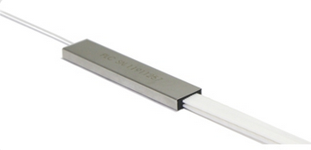

Стоит ли выбор между PLC / FBT?
Коэф. деления | Максимальные вносимые потери, дБ |  | Ценовое соотношение, %
 | PLC | FBT | 15,30
1×2 | 3,80 | 3,90 | -50
1×4 | 7,40 | 7,50 | 170
1×8 | 10,70 | 11,40 | 266
1×16 | 13,80 | 15,00 | 296
1×32 | 16,80 | 18,50 | 351
1×64 | 20,40 | 24,60 | 220
PLC:
- Ниже стоимость (кроме 1x2);
Меньше вносимые потери;
1260..1650нм.
FBT:
- 1x3, 1x5, …
1x2: 5/95%, 10/90%, …
1310/1490/1550нм.
Notes:
При проектировании и строительстве сети открытым остается вопрос выбора делителей. За многие годы ситуация на рынке сплиттеров изменилась существенным образом. Объем производства PLC стал заметно выше, издержки производства сократились. В итоге это привело к тому, что сегодня PLC стали стоить дешевле сварных, при этом они вносят меньше затуханий.
Казалось бы, что выбор очевиден и о сварных делителях можно забыть. Это на самом деле почти правда, сварные делители в PON-е применяют больше в экзотических схемах, где нужен неравномерный коэффициент деления или отличный от 2^n.

Slide 8
Выбор топологии
«Дерево»
«Шина»
Notes:
Типичные топологии для PON-сетей это «Дерево» и «Шина». Остановимся подробнее на каждой.

Slide 9
Классическая сосна
Деление x64:
x8/x8 – 24.0dB
x4/x16 – 24.1dB
x4/x4/x4 – 26.2dB
x2/x4/x8 – 25.9dB
Делители на разъемах:
+Эксплуатация;
+Подключения;
+Гибкость;
Затухания.
Notes:
При строительстве «дерева» самая популярная схема сплиттирования это 1:64. Причем, варианты могут быть самыми разными. Оптического бюджета хватает как для двухуровнего, так и для трехуровнего деления. В приведенных расчетах мы считали, что все делители на разъемах. Бесспорно, это дает больше потерь, чем сварка, но есть и плюсы:
Удобство при эксплуатации, например, при измерениях/отключениях;
Быстрое подключение новых абонентов;
Возможность гибко перестраивать делители на сети.

Slide 10
128xONU на порт это реально
х8/х16:
  6 разъемных соединений ~0.5дБ/шт.
  PLC-делитель 1х16 – 13,7 дБ/шт.
  PLC-делитель 1х8 – 10,5 дБ/шт.
Итого: 6*0,5 + 13,7 + 10,5=27,2дБ.
х4/х32:
  6 разъемных соединений ~0.5дБ/шт.
  PLC-делитель 1х4 – 7,4 дБ/шт.
  PLC-делитель 1х32 – 16,7 дБ/шт.
Итого: 6*0,5+7,4+16,7=27,1дБ.
x2/х64:
  6 разъемных соединений ~0.5дБ/шт.
  PLC-делитель 1х2 – 4 дБ/шт.
  PLC-делитель 1х64 – 21 дБ/шт.
Итого: 6*0,5+4+21=28дБ.
Notes:
Есть практические реализации «дерева» с коэффициентом сплиттирования 1:128 (при этом оборудование должно это поддерживать). В расчетах рассмотрели несколько случаев с PLC-делителями. Запас по бюджету в несколько дБ остается.

Slide 11
64xONU по 1 волокну
«шина»;
Небольшое количество протяженных улиц;
1 оптическое волокно;
FBT 1x2+ PLC 1x8.
№ отвода | 1 | 2 | 3 | 4 | 5 | 6 | 7 | 8
FBT | 5/95% | 5/95% | 5/95% | 5/95% | 10/90% | 10/90% | 10/90% | ATT 10dB
Уровень сигнала на выходе FBT, dBm | -11.20 | -12.02 | -12.84 | -13.66 | -10.86 | -11.85 | -12.84 | -
Уровень сигнала на выходе PLC, dBm | -22.90 | -23.72 | -24.54 | -25.36 | -22.56 | -23.55 | -24.54 | -21.93
Notes:
Другой вариант топологии, которую применяют в районах с небольшой плотностью абонентов это «шина». Выбор такой топологии актуален в поселках с узкими протяженными улицами.
Гибридная схема установки делителей позволяет подключить 64xONT на 1 волокно. В данном примере в качестве оконечных делителей применены PLC 1x8.
В таблице представлены все расчеты.

Slide 12


Увеличиваем бюджет в 2 раза за <1%
SFP B+:
Tx Power: 0..+5dBm
Rx Sensitivity: -27dBm
Оптический бюджет:
DS/US: 0 – (-27) dB = 27dB
SFP C+:
Tx Power: +3…+7dBm
Rx Sensitivity: -32dBm
Оптический бюджет:
DS: 3-(-27)dB = 30dB
US: 0-(-32)dB = 32dB
~20% разница в цене трансиверов;
<1% разница в CAPEX;
Выигрыш по бюджету в ~2 раза!
Notes:
Перейдем к вопросу выбора трансиверов. В ONU обычно используются трансиверы B+ класса, чтобы цена абонентских устройств была как можно ниже. Если в OLT поставить тоже B+ SFP, то гарантированный оптический бюджет в обе стороны будет 27dB.
Понятно, что заменой трансиверов в ONU никто заниматься не будет. Но можно поставить в OLT SFP C+, тогда гарантированный оптический бюджет в обе стороны будет уже разный, минимальный выигрыш 3дБ (~в 2 раза).
Несмотря на то, что разница в цене трансиверов ~15%, разницы в CAPEX почти не будет. Поскольку лишний запас по бюджету в PON-е никогда не помешает, мы считаем, что выбор очевиден, это C+.

Slide 13
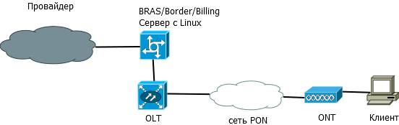
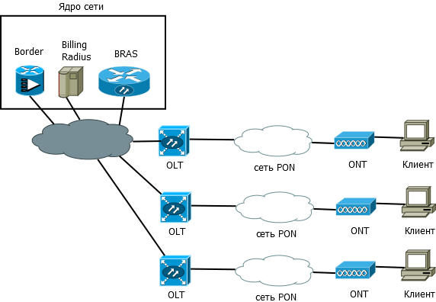
Выбор сервисной модели
Вариант 1 - Отдельно стоящий поселок подключается к стороннему оператору
Vlan на клиента(IPoE)
Плюсы: не выявлены
Минусы:
Необходимость создавать много профилей
Vlan на дерево(IPoE, PPTP/PPPoE)
Плюсы:
унификация конфигурации
уменьшение broadcast трафика
Минусы: не выявлены
Вариант 2 - Подключение к собственной инфраструктуре
Vlan на сервис (IPoE, PPTP, PPPoE)
Плюсы:
Максимальное упрощение конфигурации ОЛТ
Минусы:
Увеличения broadcast трафика
Notes:
Сеть PON попадает на уровень агрегации и распределения. Если для вас это присоединение к существующей инфраструктуре то вопрос выбора как правило уже не стоит. Если новая сеть то выбор стоит делать исходя из ответов на вопрос
1. Планируемое кол-во клиентов.
2. Какие это будут клиенты (Юр. Лица, физ. Лица).
3. Какие планируются сервисы
При малом кол-ве клиентов проблематичны сразу большие затраты на мощный BRAS.
Исходя из возможностей BRAS определиться с протоколом доступа. IPoE или PPtP/PPPoE.

Slide 14
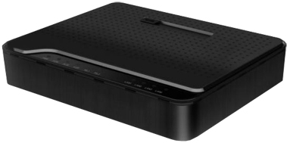
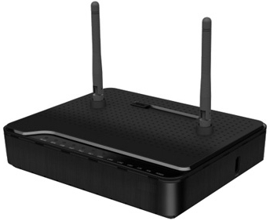
bridge или NAT
Работа ONT в режиме bridge (индивидуальное, коллективное)
Плюсы:
Возможно использовать в коллективном режиме
Минусы:
Необходимость дополнительной установки CPE
Работа ONT в режиме NAT(индивидуальное)
Плюсы:
Нет необходимости устанавливать CPE
Одна конфигурация
Более легкая диагностика
Уменьшение точек отказа
Минусы:
Высокая цена
Невозможность использования в коллективном режиме
Notes:
Предварительно нужно определиться будет ОНТ в персональном использовании или в коллективном.
Если в коллективном то выбор ограничивается bridge. Если персональном, то при наличии данной функции на ОНТ режим nat позволить получить минимизировать кол-во устройств между клиентом и оператором, что упростит эксплуатацию и диагностику в случае возникновения проблем, уменьшит количество точек отказа.

Slide 15
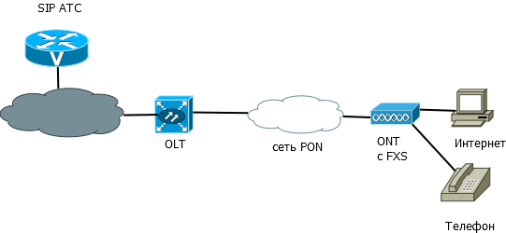
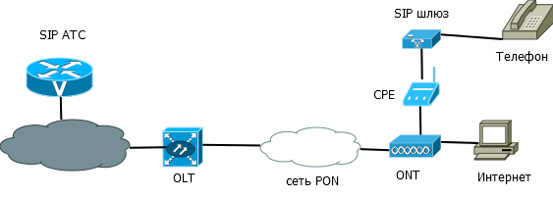
VoIP. ONT с FXS или отдельный SIP шлюз?
ONT c FXS
Плюсы:
Одна конфигурация на все
Одно активное устройство
Более легкая диагностика
Минусы:
Высокая цена
ONT + SIP шлюз
Плюсы:
Более низкая цена
Минусы:
Три активных устройства
Увеличение точек отказа
Необходимость конфигурировать несколько устройств
Notes:
Схема с SIP шлюзом приведена сразу с CPE для возможности сравнивать равные по функционалу предложения.

Slide 16
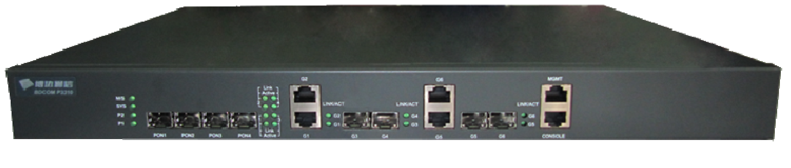

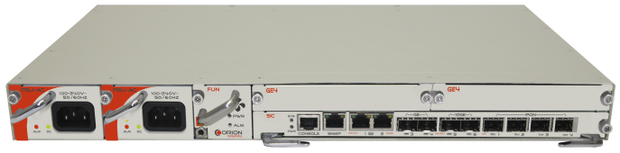

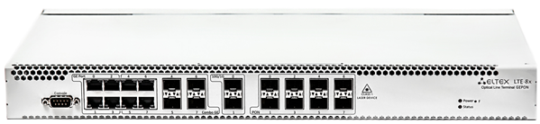

Модели OLT
P3310B
GL8
LTE-8X
Notes:
Выбор активного оборудования всегда является непростой и ответственной задачей. В рамках построения сетей в частном секторе отличным решением по соотношению цена/качество является вариант EPON от BDCOM. Те, кто сталкивались с их коммутаторами доступа, думаю не верили, что линейка EPON может получится весьма удачной. Но во многом благодаря отважным украинским операторам за несколько лет было выявлено множество недочетов в ПО, а R&D BDCOM их успешно пофиксили. Сегодня это надежное и проверенное решение по очень привлекательной цене, имеющее огромное число инсталляций.
Далее немного про OLT…

Slide 17
Модели OLT
Производитель
Модель | P3310B | Gamma GL8 | LTE-8X
Основные характеристики | 1RU; 4xGEPON-порта (SFP); 6xGE Uplink (SFP/RJ45); Скорость работы: DS/US 1.25G; Максимальное количество ONU на 1 GEPON-порт: 64 Два блока питания AC/DC; | 1RU; 8xGPON-портов (SFP); 2x10GE (SFP+) & 2xGE (SFP/RJ45) Uplink; Скорость работы: DS/US 2.5/1.25G; Максимальное количество ONT на 1 GPON-порт: 128 Два блока питания AC/DC; Модульная архитектура; | 1RU; 8xTurboGEPON-портов (SFP); 2x10GE (SFP+) & 2xGE (SFP/RJ45) Uplink; Скорость работы: DS/US 2.5/1.25G; Максимальное количество ONT на 1 GEPON-порт: 64 Два блока питания AC/DC;
Стоимость | 1000$ | 2700$ | 4700$
Notes:
Выбор активного оборудования всегда является непростой и ответственной задачей. В рамках построения сетей в частном секторе отличным решением по соотношению цена/качество является вариант EPON от BDCOM. Те, кто сталкивались с их коммутаторами доступа, думаю не верили, что линейка EPON может получится весьма удачной. Но во многом благодаря отважным украинским операторам за несколько лет было выявлено множество недочетов в ПО, а R&D BDCOM их успешно пофиксили. Сегодня это надежное и проверенное решение по очень привлекательной цене, имеющее огромное число инсталляций.
Далее немного про OLT…

Slide 18

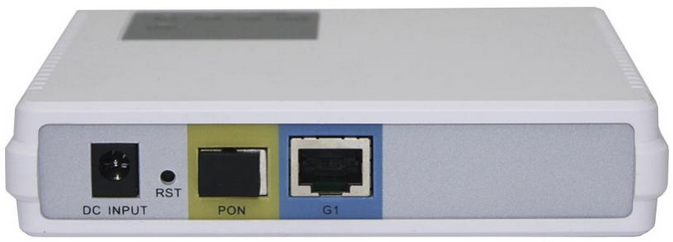
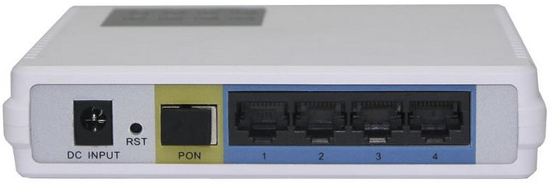
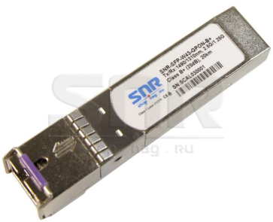
Абонентские устройства
P1501C1
P1004C1
1 порт GEPON (SC/PC), 1 порт GE (RJ45)
Скорость работы : DS/US: 1.25G;
Bridge
Поддерживаемые технологии:
IEEE 802.3ah, PRC Community Industry Standard (YD/T 1475-2006), IEEE 802.1d, Spanning Tree, IEEE 802.1Q, VLAN, IEEE 802.1w, RSTP, Ethernet — II, Ethernet-SNAP;
1 порт GEPON (SC/PC), 4 порта FE (RJ45)
Скорость работы : DS/US: 1.25G/155Mbps;
Bridge
Поддерживаемые технологии:
IEEE 802.3ah, PRC Community Industry Standard (YD/T 1475-2006), IEEE 802.1d, Spanning Tree, IEEE 802.1Q, VLAN, IEEE 802.1w, RSTP, Ethernet — II, Ethernet-SNAP;
SFP ONU
Совместимость с BDCOM;
Скорость работы : DS/US: 1.25G/1.25G;
…
…
Notes:
Выбор абонентских устройств у BDCOM весьма небольшой.
Пару слов о двух моделях.
Здесь вы не найдете моделей с WiFi, RF, FXS, но зато найдете в новых моделях пластиковый корпус вместо металлического, теперь их совсем не стыдно устанавливать у абонента ) Т.о. имеем ONU, которая работает в режиме bridge, значит потребуется дополнительная установка CPE.
Несмотря на все это, ценник на абонентские устройства остается весьма демократичным.

Slide 19
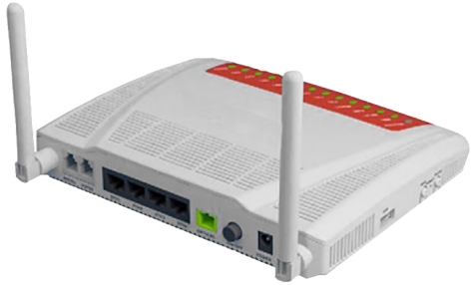
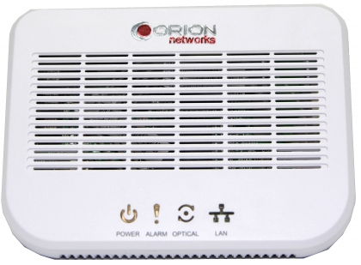
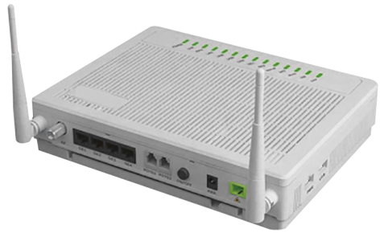
Абонентские устройства
Gn1
Gn4WP
1 порт GPON (SC/APC), 1 порт GE (RJ45)
Скорость работы : DS/US: 2.5/1.25G;
Скорость работы : нисходящая 2.5G, восходящая 1.25G;
Поддерживает технологии:
DHCP, DNS relay / NAT / NAPT, VPN, Firewall, ALG, DMZ, DDNS, NTP, IGMP Proxy, IPv6
1 порт GPON (SC/APC), 4 порта GE (RJ45), 2 порта FXS;
WiFi 802.11 b/g/n;
Скорость работы : DS/US: 2.5/1.25G;
Поддерживает технологии:
DHCP, DNS relay / NAT / NAPT, VPN, Firewall, ALG, DMZ, DDNS, NTP, IGMP Proxy, IPv6
Gn4WRP
1 порт GPON (SC/APC), 4 порта GE (RJ45), 2 порта FXS, RF;
WiFi 802.11 b/g/n;
Скорость работы : DS/US: 2.5/1.25G;
Поддерживает технологии:
DHCP, DNS relay / NAT / NAPT, VPN, Firewall, ALG, DMZ, DDNS, NTP, IGMP Proxy, IPv6
Notes:
Модельный ряд абонентских устройств у Orion гораздо богаче. Есть варианты с одним или несколькими GE-портами, FXS, WiFi, USB

Slide 20
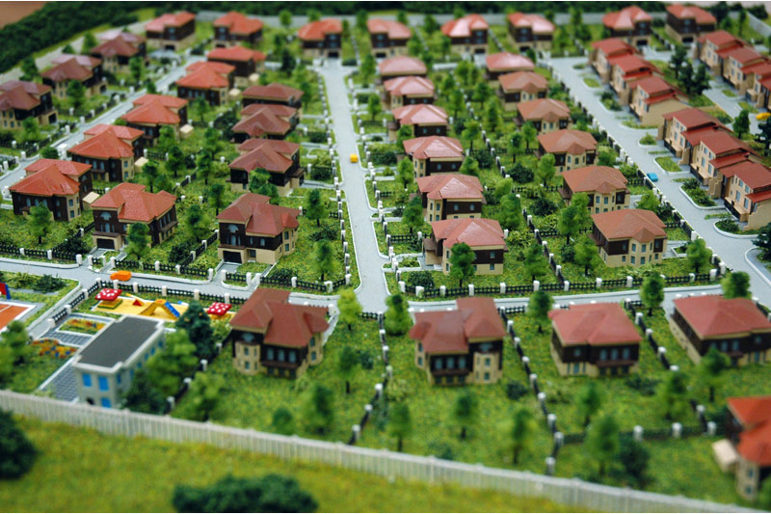
Реальный объект
Коттеджный поселок;
160 домохозяйств;
100% и 50% проникновение;
Internet & IPTV;
Расчет CAPEX и срока окупаемости;
GEPON & GPON;
64xONU на ветку.

Slide 21
100% проникновение
PLC 8x8 с разъемами;
3 порта PON;
1 активный узел;
Макс. кабель на 8 ОВ.

Slide 22
50% проникновение
PLC 8x4 & 8x8 с разъемами;
2 порта PON;
1 активный узел;
Макс. кабель на 6 ОВ.

Slide 23
Экономика
Проникновение | Оборудование | CAPEX | Стоимость подключения | Срок окупаемости
100% | BDCOM с P1004C1
 | BDCOM с P1004C1 + CPE
 | Orion с Gn1
 | Orion с Gn1 + CPE
 | Orion с Gn4WP
50% | BDCOM с P1004C1
 | BDCOM с P1004C1 + CPE
 | Orion с Gn1
 | Orion с Gn1 + CPE
 | Orion с Gn4WP

Slide 24

Миф или реальность?
Медиаконвертер в дереве;
Разница уровней у абонентов;
Совместимость оборудования;
128xONU на ветку.

Slide 25


PON или Ethernet?
+ниже CAPEX;
+полностью пассивная оптическая сеть;
+меньше активных узлов;
+возможность установки OLT вдали от поселка;
+ниже энергопотребление;
+ниже трудозатраты по восстановлению кабельной инфраструктуры;
+ оборудование занимает значительно меньше юнитов.
- больше CAPEX при небольшом количестве домохозяйств;
- привязанность к одному производителю;
- сложнее на этапе проектирования;
- сравнительно небольшой выбор оборудования;
- меньше community;
- 1 абонент может повлиять на качество услуг других абонентов;
- высокие требования к качеству кабельной инфраструктуры.

